Slide 1

ETCD调研报告

Slide 2
CONTENT
目录
1
基本概念
2
基本架构
3
基本原理
4
部署方案
5
问题

Slide 3
1、当前进度
1、基本概念

Slide 4
1、基本概念
1、当前进度
ETCD概述
ETCD是一个分布式的、高可用的、key-value存储的数据库，基于Go语言实现，主要用于共享配置和服务发现
ETCD的特点
（1）一主多从：主节点负责写数据、从节点负责读数据
（2）采用Raft算法保证数据一致性：状态机
（3）支持watch机制：可用于服务发现

Slide 5
1、当前进度
2、基本架构

Slide 6
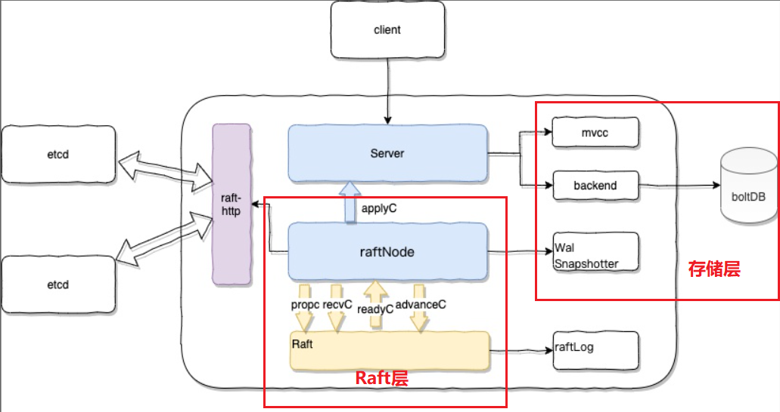
2、基本架构
1、当前进度
Notes:
（1）client：即客户端，用户可以通过etcd提供的命令行工具访问ETCD集群。client和server之间的通信协议：etcdv2使用http协议，etcdv3使用grpc协议
（2）server：用于实现逻辑功能，包括：key-val数据存储、tree Index数据索引构建、lease租约设置等
（3）Raft层：实现Raft算法，包含：Leader节点选取、日志复制、复制状态机等。
（4）存储层：
MVCC：用于并发情况下控制数据读写的一致性。
boltDB：采用B+树的形式保存数据，实现数据持久化。
Wal：是预写日志，采用日志文件来保存所有写入数据的操作，在复制状态机中使用该文件，来确保ETCD集群节点中数据的一致性。
Snapshot：定期生成wal的日志文件的快照数据，用于防止日志文件过大，避免过多的占用存储空间

Slide 7
1、当前进度
3、基本原理
3.1、状态机
3.2、Leader选举过程

Slide 8
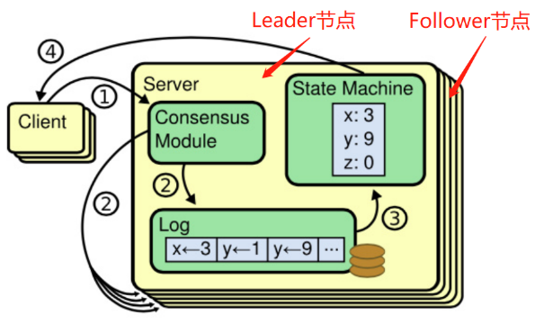
3.1、状态机
1、当前进度
Notes:
每个ETCD节点都维护了一个状态机
（1）ETCD集群启动，会初始化一个Leader节点，决定日志的顺序，负责发送日志到其他Follower节点。
（2）当Leader节点的一致性模块接收到客户端的写请求时，先将命令写入自己的日志，然后同步给所有Follower节点，仅当50%以上Follower节点都接收到日志后，Leader节点才提交日志。日志提交后，由Leader节点按顺序应用于状态机。
（3）仅当Leader日志提交成功后，其他Follower节点才会将来自步骤2：Leader节点中consensus module发送的日志数据，应用到该Follower节点的状态机中，然后进行数据写入操作。（从而保证所有Follower节点的数据一致性）
（4）最后，Leader节点将数据写入命令的执行状态，返回给客户端client。

Slide 9
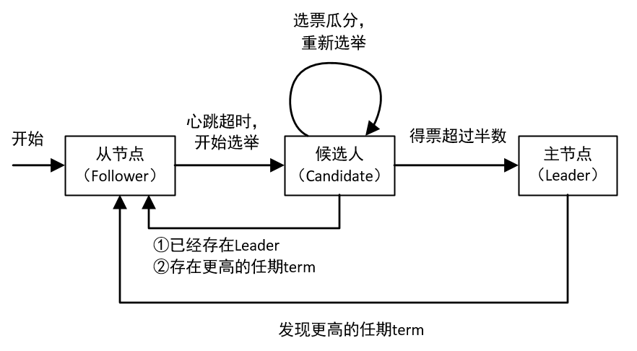
3.2、Leader选举过程
1、当前进度
Notes:
（1）ETCD集群启动之后，会自动选举出一个Leader节点，这样才能使整个集群正常工作。若没有选举出Leader，则会不断地重新进行Leader选举，直至选举出Leader，集群才会进入正常工作状态。
（2）当Follower节点没有接收到Leader节点的心跳时，会导致Follower节点心跳超时。然后集群开始进入Leader选举流程。
（3）若，存在多个Candidate，此时可能会出现所有Candidate得到的选票数量一致，需要重新开始投票以选取Leader节点。（这就是为什么ETCD集群的节点数量必须为奇数，若为偶数，则会增加选票瓜分情况出现的概率）
（4）若，某个Candidate在选举过程中，循环等待Follower节点的选票，此时已经有一个Candidate得票超过50%，并当选为Leader节点。则剩余的Candidate自动变为Follower。
（5）当某个Candidate得票超过50%时，该Candidate成为Leader节点。
（6）若，某个Candidate A已经成为Leader节点，但该节点宕机，退出集群。此时，ETCD集群需要从剩余的节点中选出Leader节点B。现在，节点A（旧的Leader）的任期term < 节点B（新的Leader），因此节点A自动转为Follower。

Slide 10
1、当前进度
4、部署方案
4.1、系统结构
4.2、评估磁盘性能
4.3、构建、发布镜像
4.4、部署在Docker中

Slide 11
4.1、系统结构
1、当前进度
设计方案概述
环境：
（1）VMWare + Ubuntu
（2）XShell

Slide 12
4.2、磁盘性能评估
1、当前进度
因为，ETCD需要经数据持久化至本地磁盘，

Slide 13
4.3、构建镜像
1、当前进度
镜像运行的环境
Centos、ETCD3.4.16
# Dockerfile文件
FROM centos
MAINTAINER chris
ENV TZ="Asia/Shanghai";\
DOWNLOAD=https://github.com/etcd-io/etcd/releases/download/v3.4.16/ \
ETCDVERSION=etcd-v3.4.16-linux-amd64 \
USER=admin
RUN yum install curl wget tar -y ;\
useradd ${USER} ;\
mkdir -p /export/{servers,Logs,packages,Apps,Shell} ;\
wget ${DOWNLOAD}${ETCDVERSION}.tar.gz && tar -zxf ${ETCDVERSION}.tar.gz -C /export/servers/ && \
/bin/rm -rf ${ETCDVERSION}.tar.gz ;\
chown -R ${USER}.${USER} /export ;\
ln -s /export/servers/${ETCDVERSION}/etcd* /usr/local/bin/;\
rm -rf /etcd-data/ ;
EXPOSE 2379 2380

Slide 14
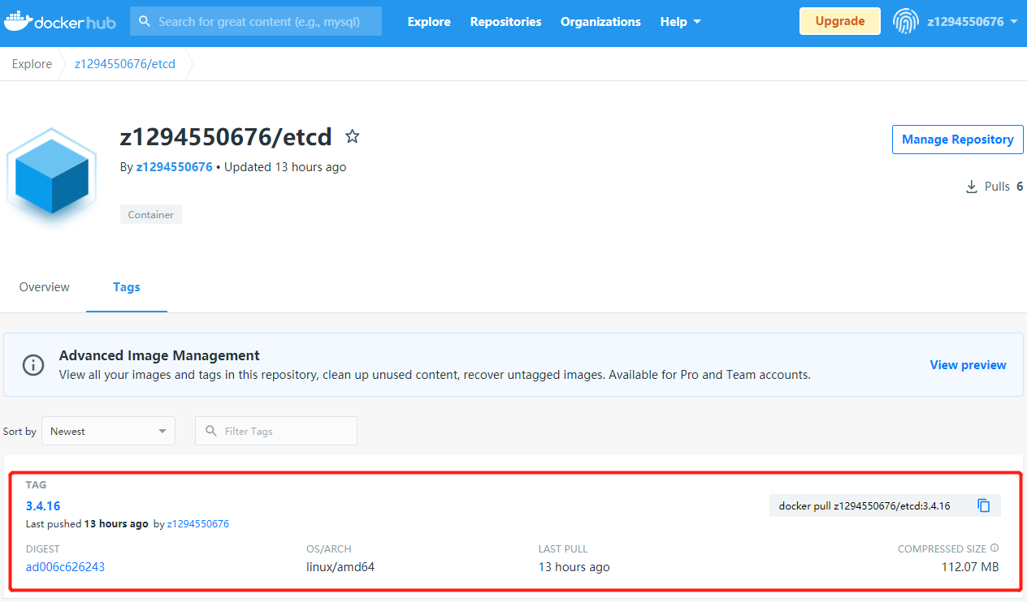
4.3、发布镜像
1、当前进度
发布流程
将构建好的镜像发布至DockerHub中，以便后续其他主机使用该镜像。
（1）注册DockerHub帐号
（2）使用docker login命令登陆
（3）使用docker push发布镜像
（4）使用docker pull拉取镜像

Slide 15
4.4、部署在Docker中
1、当前进度
部署方案
环境准备
（1）物理主机：3台Ubuntu主机、安装Docker环境
（2）使用docker compose运行ETCD镜像。
#docker-compose.yml
version: '2'
services:
etcd:
image: z1294550676/etcd:3.4.16
command: ["/usr/local/bin/etcd","--name", "etcd1",
"--data-dir", "/etcd-data",
"--listen-client-urls","http://0.0.0.0:2379",
"--advertise-client-urls","http://0.0.0.0:2379",
"--listen-peer-urls","http://0.0.0.0:2380",
"--initial-advertise-peer-urls","http://0.0.0.0:2380",
"--initial-cluster","etcd1=http://0.0.0.0:2380,etcd2=http://192.168.83.137:2380,etcd3=http://192.168.83.138:2380",
"--initial-cluster-token","2021CTyun!",
"--initial-cluster-state","new",
"--auto-compaction-retention","10"]
volumes:
- /data/etcd:/etcd-data
ports:
- 2379:2379
- 2380:2380

Slide 16
4.4、部署在Docker中
1、当前进度
部署方案
部署时可能出现的问题：
3台Ubuntu主机，使用docker-compose up部署ETCD时可能出现的错误：
request cluster ID mismatch (got 8cee0098a60e7c30 want 96c8b4467f8c27c1)
原因：
先前宿主机中的数据卷，已经存在ETCD集群的节点，新的ETCD集群会读取这些旧节点文件，
但旧节点已经不存在，故出现ID不匹配的问题。
解决方式：
删除3台主机上已经运行的ETCD容器、删除宿主机挂载的数据卷。并重新创建ETCD容器。

Slide 17
1、当前进度
5、问题

Slide 18
5、问题
1、当前进度

